Slide 1
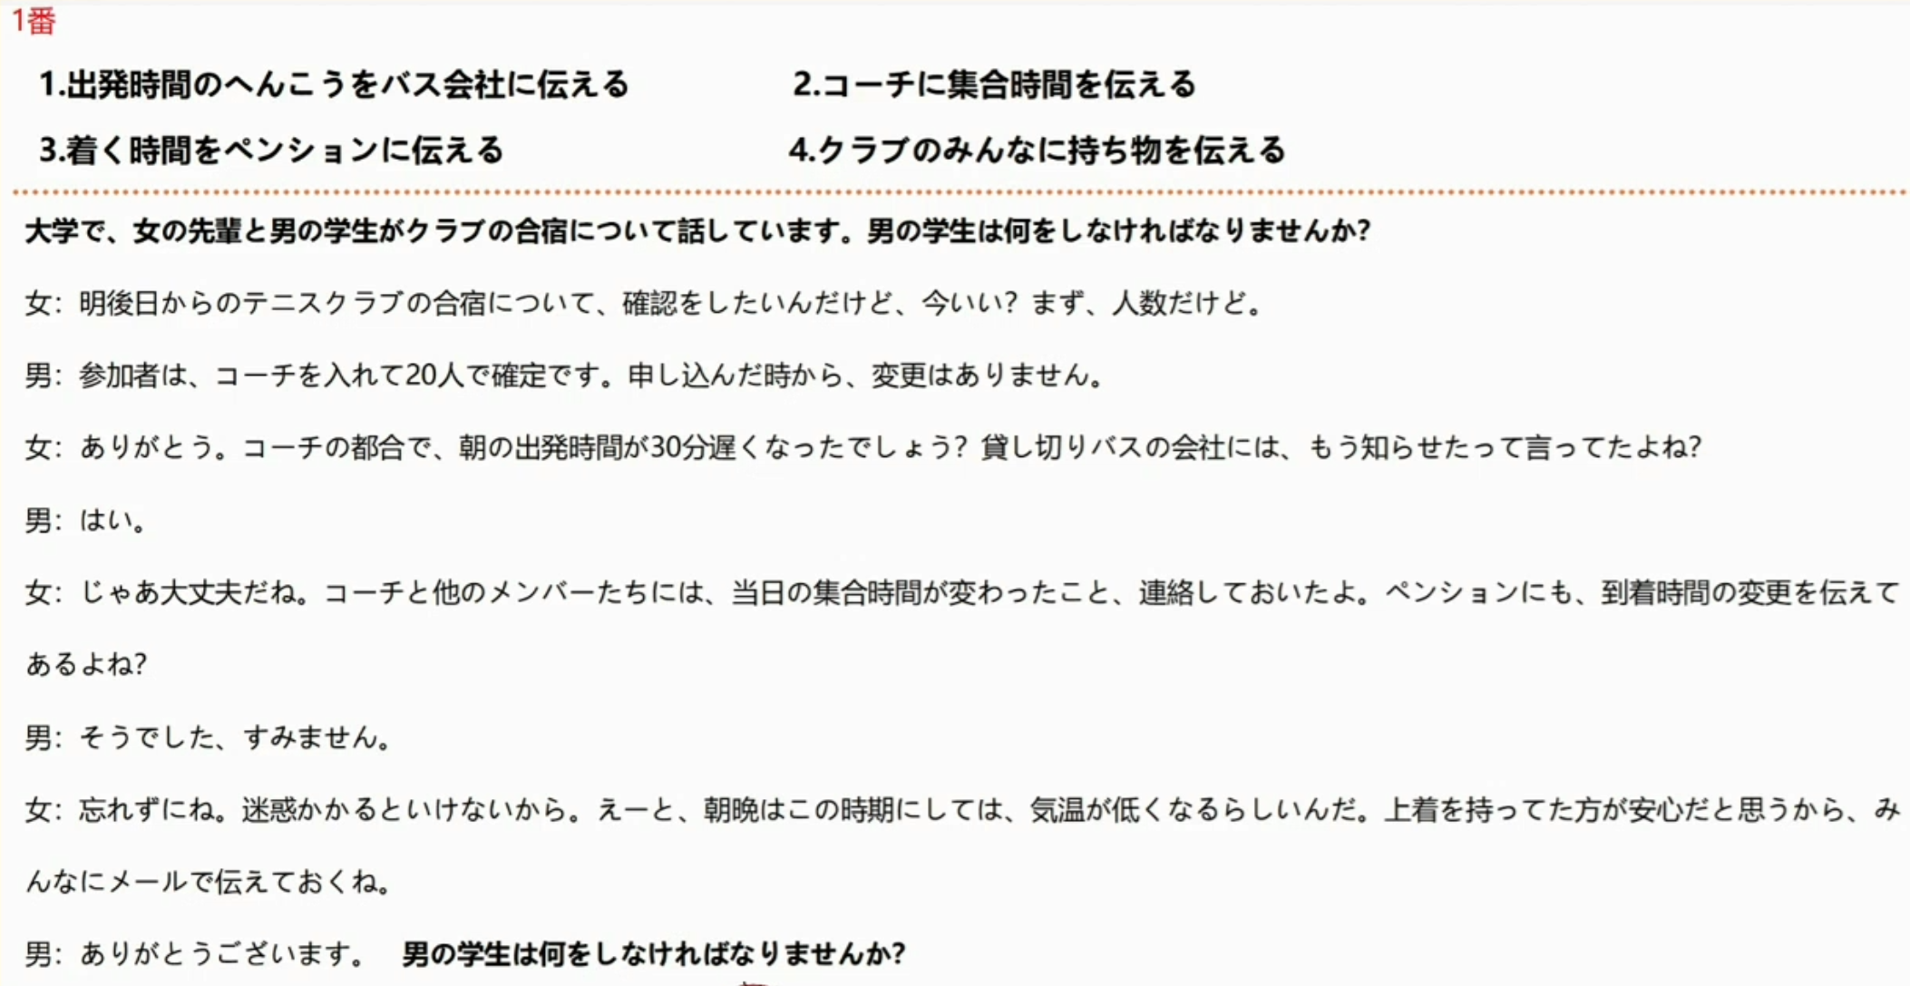
しゅっぱつ
しゅうごう
つた
pension
club
がっしゅく
あさって
がっしゅく
かくにん
にんずう
さんかしゃ
かくてい
もうしこん
へんこう
つごう
かしきり
member
とうじつ
しゅうごう
れんらく
とうちゃく
へんこう
めいわく
あさばん
じき
きおん
ひ
うわぎ
ほう

